Slide 1

Situación problemática
Seminario de tesis para Ingeniería
Sesión 1: Situación problemática

Slide 2


Saberes
(Skills and knowledges)
Innovación
(Innovation)
Utilidad
(Utility)
Logros
(Accomplishment )

Slide 3











Formato de plan de tesis
Se presenta el formato de plan de tesis que se empleará para las dos primeras exposiciones
01
¿Cómo escribir un título?
Se dan pautas para la escritura de títulos. Se realizan ejemplos y se solicita al alumno escribir algunos títulos.
02
Situación problemática
Se explica la importancia de la situación problemática. Se dan pautas para la escritura de la situación problemática.
03

Slide 4

Saberes
(Skills and knowledges)
Innovación
(Innovation)
Utilidad
(Utility)
Logros
(Accomplishment )

Slide 5

Se presenta el documento de plan de tesis.
Se aprende a redactar títulos.
Se reconocen las pautas para la redacción de la situación problemática

Slide 6


Se explicarán los conceptos para la redacción del título y de la situación problemática
Se solicitará a los alumnos redactar estas partes del plan de tesis

Slide 7

¿Cómo se redacta el título y la situación problemática del plan de tesis?
Estos dos elementos son secciones del plan de tesis necesario para escribir la tesis. Importante para el proceso de graduación.

Slide 8

Saberes
(Skills and knowledges)
Innovación
(Innovation)
Utilidad
(Utility)
Logros
(Accomplishment )

Slide 9

Presentación del plan de tesis (revisar documento de Word)
Pautas para la escritura de títulos
Situación problemática

Slide 10
El plan de tesis
Toda investigación (e.g. tesis) debe ser precedida por un plan de investigación (e.g. plan de tesis). El objetivo de realizar un plan de tesis es identificar las posibles dificultades, métodos y recursos que involucrará la realización de la tesis.
Esto puede entenderse como elaborar los planos de una vivienda, una vez que los planos están elaborados, sólo hace falta ir y ponernos manos a la obra.
El éxito de la tesis depende en gran medida del plan de tesis. De no tener un plan de tesis adecuado ponemos en riesgo a la elaboración de la tesis y no aseguramos llegar a buen puerto.
Un buen plan de tesis supone un avance de al menos el 50 % del total.

Slide 11
El plan de tesis
El plan de tesis responde preguntas básicas como:
Título
¿Qué investigar?
Planteamiento del problema
¿Para que investigar?
¿Por qué investigar?
Marco teórico
¿Qué tanto se sabe sobre el tema?
Justificación
Hipótesis
¿Qué se piensa encontrar?
Antecedentes
¿Cómo investigar?
Metodología

Slide 12
El plan de tesis
Por otro lado el plan de tesis representa una parte significativa del documento de tesis final:
Plan de tesis | Tesis
 | Resumen
 | Introducción
Planteamiento del problema | Planteamiento del problema
Objetivos | Objetivos
Metodología | Metodología
Marco teórico | Marco teórico
 | Presentación de resultados
 | Discusión
 | Conclusiones
 | Recomendaciones
Aspectos administrativos
Referencias | Referencias
Anexos | Anexos

Slide 13
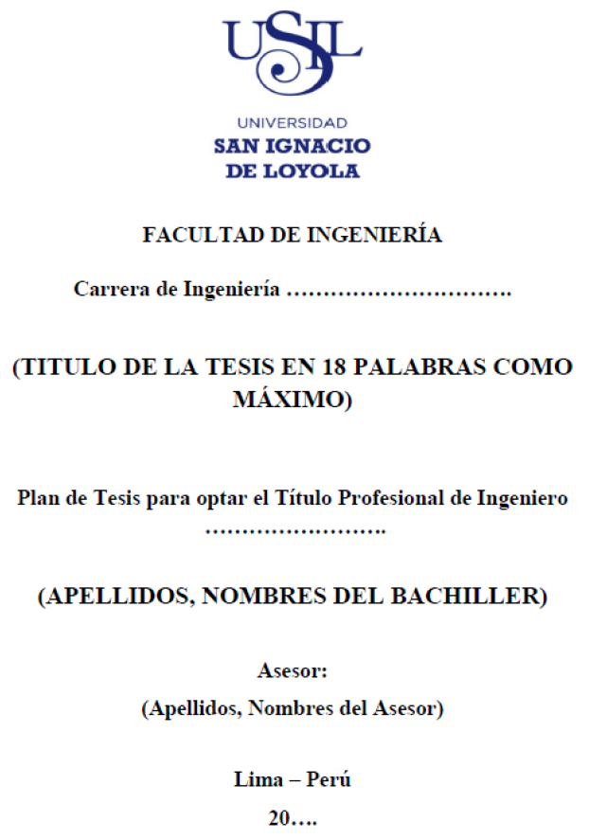
El formato de plan de tesis
Existe un formato de plan de tesis que debemos tomar como referencia para la redacción del plan tesis. El contenido que indica este documento es el contenido mínimo que debemos incluir en nuestro plan de tesis.
Debemos seguir el formato que se indica en la medida de lo posible, en cuestiones no indicadas por el formato de plan de tesis, podemos guiarnos por la guía del APA. Esta guía se revisará en detalle en futuras sesiones.

Slide 14
El formato de plan de tesis
Revisión del documento de tesis (ver documento .xdoc)

Slide 15
¿Cómo escribir un título?
El título debe resumir la idea principal del manuscrito de manera compacta y empleando lenguaje sencillo.
El título debe ser autocontenido, es decir que se pueda explicar por si sólo sin necesidad de recurrir a un segundo documento.
Los términos técnicos que vayan a incluirse en el título deben ser términos comúnmente usados en la literatura.
Deben evitarse emplear palabras que no añadan significado al título. Estas palabras entorpecen la lectura, y confunden a los buscadores, haciendo que sea difícil encontrar el documento en línea.

Slide 16
¿Cómo escribir un título?
Las palabras método y resultados normalmente no aparecen en un título. Tampoco deben aparecer términos como un estudio de, una investigación de.
Evitar emplear abreviaturas, a menos que éstas sean ampliamente aceptadas por la comunidad científica. De otra manera el título no será autocontenido.
De acuerdo a las normas APA, el título debe escribirse en mayúsculas y minúsculas, centrado en la página.

Slide 17
¿Cómo escribir un título?
El título debe tener las siguientes componentes:
Acción
Objeto
Condición
Ejemplo:
Determinación de la calidad del agua para consumo humano en la vertiente del rio Vilcanota bajo criterios del ICA-PE

Slide 18
¿Cómo escribir un título?
Ejemplo:
Determinación de la calidad del agua para consumo humano en la vertiente del rio Vilcanota bajo criterios de la normativa peruana
Es importante que la acción en el título sea incluida, pues contribuye de manera importante al significado del título. Veamos que sucede si se reemplaza la acción.
Mejora de la calidad del agua para consumo humano en la vertiente del rio Vilcanota bajo criterios dela normativa peruana
Notaremos que ahora el título de tesis no solamente implica un diagnóstico de la calidad de agua, sino que incluye una serie de acciones que ayuden a mejorar dicha calidad de agua. Es así que si la “acción” se cambia, entonces el significado del título puede modificarse considerablemente.

Slide 19
¿Cómo escribir un título?
Ejemplo:
Determinación de la calidad del agua para consumo humano en la vertiente del rio Vilcanota bajo criterios de la normativa peruana
Por otro lado, si no se considera la acción:
Calidad del agua para consumo humano en la vertiente del rio Vilcanota bajo criterios de la normativa peruana
La idea que trasmite el título es incompleta, pues no se sabe si la tesis tiene por objetivo un diagnóstico, una mejora, o una crítica.

Slide 20
¿Cómo escribir un título?
Ejemplo:
Determinación de la calidad del agua para consumo humano en la vertiente del rio Vilcanota bajo criterios de la normativa peruana
El objeto de la investigación es aquel ente que será investigado. Para definirlo debe emplearse el término técnico apropiado. De haber mas de un objeto de investigación pueden nombrarse uno a uno, aunque de preferencia debe buscarse un nombre que englobe todos los objetos a estudiar.

Slide 21
¿Cómo escribir un título?
Ejemplo:
Determinación de la calidad del agua para consumo humano en la vertiente del rio Vilcanota bajo criterios de la normativa peruana
La condición incluye todos aquellos factores que delimiten la investigación. Estos pueden ser de carácter:
Espacial: espacio geográfico donde se realizará la investigación
Temporal: espacio de tiempo en el que se enmarca la investigación
Metodológico: el método que se empleará, podría ser una normativa o guía nacional o internacional
Poblacional: la población que se estudiará.

Slide 22
¿Cómo escribir un título?
Ejemplo:
Determinación de la calidad del agua para consumo humano en la vertiente del rio Vilcanota bajo criterios de la normativa peruana
No siempre es necesario incluir todos los factores, es por ello que en ocasiones sólo se incluirán aquellos factores a los que el objeto de estudio es susceptible de cambiar. Por ejemplo en el título:
Evaluación de la intensión de voto presidencial en Lima Metropolitana en enero del 2016
Es necesario incluir el mes y el año, ya que la intensión de voto es un objeto de estudio muy susceptible al tiempo. Así mismo, se hace necesario incluir la ubicación, más no el método pues probablemente sea el método estándar empleado en este tipo de estudios. Por lo tanto no tiene mayor relevancia.

Slide 23
Escribiendo la situación problemática
La situación problemática es el resultado de comparar el comportamiento real con el comportamiento ideal. Es decir “como deberían ser las cosas” y “como son”. Si ambas situaciones fueran iguales, no existe contradicción o situación problemática.
Ejemplo:
Ideal
Los niños de segundo grado deben leer comprensivamente sesenta palabras por minuto.
Real
Los niños de segundo grado de primaria de un contexto específico leen apenas 20 palabras por minuto sin comprender lo que leen.
Por lo tanto, la situación problemática surge de la comparación entre estas dos circunstancias.

Slide 24
Escribiendo la situación problemática
La situación problemática puede fundamentarse por:
Conocimiento limitado
Evidencia no consistente
Falta de validación
Existe información o conocimiento limitado del tema.
Nueva evidencia no es consistente con estudios anteriores
El método no ha sido probado bajo condiciones especificas de una población determinada
En estos tres casos existe un vacío de conocimiento

Slide 25
Escribiendo la situación problemática
Parte de escribir la situación problemática es el planteamiento del problema. La forma más eficiente de plantear el problema es mediante una pregunta, por ejemplo:
¿Cuáles son los factores por los que los estudiantes de primaria no alcanzan los niveles de lectura mínimos establecidos por la OCDE?
Aunque también puede escribirse en afirmativo:
Se desconocen los factores por los que los estudiantes de primaria no alcanzan los niveles de lectura mínimos establecidos por la OCDE
Puede emplearse ambas formas de redacción

Slide 26
Escribiendo la situación problemática
Algunas consideraciones a tomar en cuenta son:
La redacción del problema debe ser compacta y autocontenida.
Los términos empleados en la redacción del problema no deben ser ambiguos ni abstractos.
El problema debe formularse de manera directa y las variables que se indiquen deben ser susceptibles de ser medidas.

Slide 27
Escribiendo la situación problemática
Consideremos el siguiente ejemplo:
¿Los niños criados en una atmósfera permisiva carece de autodisciplina como adultos?
Aunque la redacción es limpia y compacta. Deberían verificarse las siguiente preguntas preliminares y reconsiderar el problema planteado:
¿Qué es exactamente una atmosfera permisiva?
¿Como se mide la permisividad?
¿Qué significa carecer de autodisciplina y como determinamos cuando la autodisciplina esta presente o ausente?
Mientras estos términos no se puedan especificar, no se podrá responder a la pregunta original.

Slide 28
Escribiendo la situación problemática
Una vez planteado el problema general de la investigación se procede a escribir la situación problemática.
El objetivo de la situación problemática es poner al lector en el contexto de la investigación. Para entender el contexto de la investigación se puede hacer las siguientes preguntas:
¿En qué ámbito el tema que has escogido es importante?
¿Qué miembros de la sociedad se ven afectados por el problema?
¿Qué es lo que se sabe del tema que tu estas investigando?
¿Cuál es la historia que nos lleva al momento actual del tema de investigación?
¿Qué intentos de solución se han dado al problema?

Slide 29
Escribiendo la situación problemática
El contexto está formado por una serie de circunstancias temporales y espaciales que configura el escenario del problema. También puede considerarse circunstancias hipotéticas, pero con cierto grado de posibilidad de ocurrencia, cuando representen peligros latentes.

Slide 30
Escribiendo la situación problemática
Una estrategia eficiente para la redacción de la situación problemática consiste en los siguientes pasos:
Elaborar una lista de los aspectos que conforman el problema empleando una lluvia de ideas.
Ordenar la lista de forma lógica o cronológica.
Escribir párrafos para cada idea que se ha identificado. Cada párrafo debe contener sólo una idea.

Slide 31

Saberes
(Skills and knowledges)
Innovación
(Innovation)
Utilidad
(Utility)
Logros
(Accomplishment )

Slide 32

Actividad 1
Revisemos algunos títulos disponibles en repositorios de tesis e identifiquemos errores. De ser así, se corrijen.
Escribamos algunos títulos de tesis nuevos y discutamos al respecto.

Slide 33
Actividad 2
Planteamos el problema de la investigación para los títulos planteados en la Actividad 1.
Identificamos las ideas para la redacción de la situación problemática, las ordenamos y escribimos párrafos para cada una.

Slide 34

Saberes
(Skills and knowledges)
Innovación
(Innovation)
Utilidad
(Utility)
Logros
(Accomplishment )

Slide 35

Conceptos revisados en la sesión
Conocemos el formato para la presentación del plan de tesis.
Aprendemos a redactar un título de tesis.
Aprendemos a redactar la situación problemática.

Slide 36

Referencias
[1] Sampieri, R. (2014). Metodología de la investigación. Mc Graw Hill Education. México, México
[2] Eco, U. (1991). Cómo se hace una tesis. Técnicas y procedimientos de estudio investigación y escritura.. SE.
[3] Khan Academy. (s.f.) El método científico. https://es.khanacademy.org/ accedido en marzo del 2024.

Slide 37
Muchas gracias por ser parte de
Este nuevo capítulo USIL!

